Slide 1
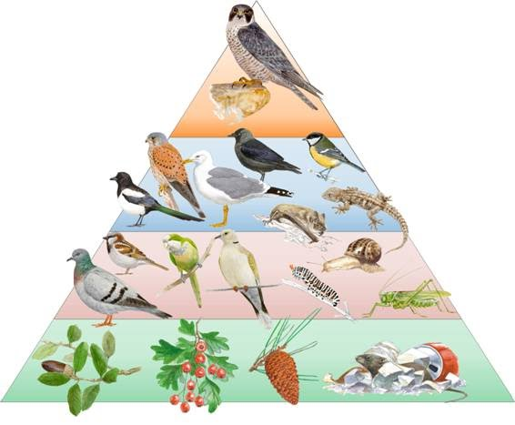

LOS ECOSISTEMAS Y SU DINÁMICA
Estructura trófica del ecosistema
a. Niveles tróficos
b. Cadenas y redes tróficas
c. Circulación de materia
d. Flujo de energía
e. Parámetros tróficos
f. Pirámides tróficas
g. Ciclos biogeoquímicos
h. Evolución del ecosistema en el tiempo

Slide 2

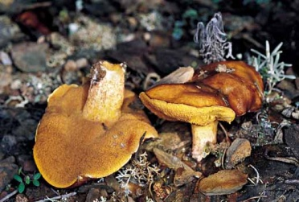
a/ NIVELES TRÓFICOS: Son las categorías de alimentación del ecosistema.
Hay 3 niveles fundamentales: productores, consumidores y descomponedores.
Consumidores 3^{arios}
Supercarnívoros, se alimentan de carnívoros
Consumidores 2^{arios}
Carnívoros, se alimentan de herbívoros
Consumidores 1^{arios}
Herbívoros, se alimentan de productores
Productores
Incorporan energía al ecosistema.
Transforman mat. inorgánica en orgánica.
Fotosintéticos: plantas, algas,
bacterias, fitoplancton
Descomponedores:
Reciclan la materia.
Se alimentan de mat. orgánica
muerta de cualquier nivel
Hongos y bacterias

Slide 3
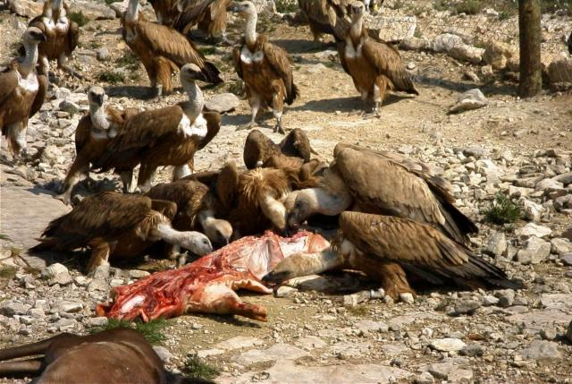
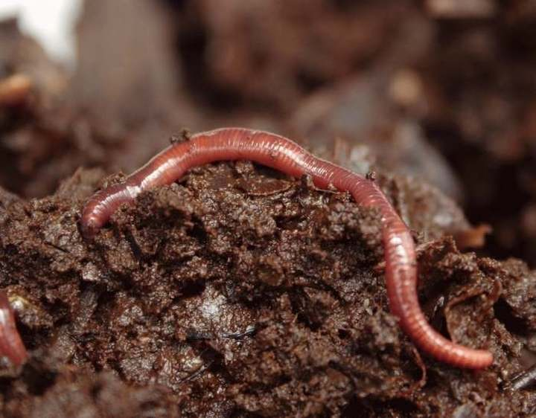
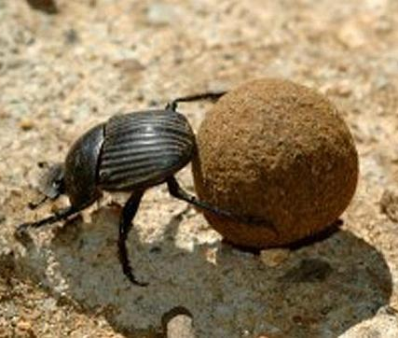
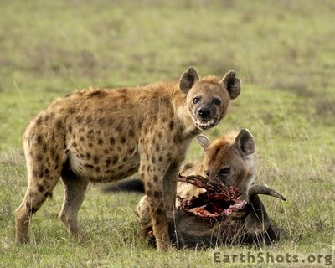
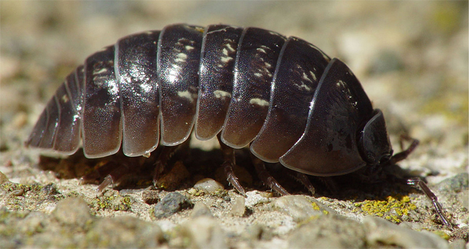
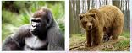
Algunos CONSUMIDORES son especiales:
COPRÓFAGOS
(escarabajo estercolero)
Se alimentan de excrementos.
CARROÑEROS O NECRÓFAGOS
Se alimentan de cadáveres de animales sin haber participado en su caza.
DETRITÍVOROS
(lombrices, milpiés, cochinillas, …)
Se alimentan de detritos: materia orgánica en descomposición.
OMNÍVOROS
Se alimentan de productores y de consumidores.
Animación Principales tipos de consumidores.

Slide 4
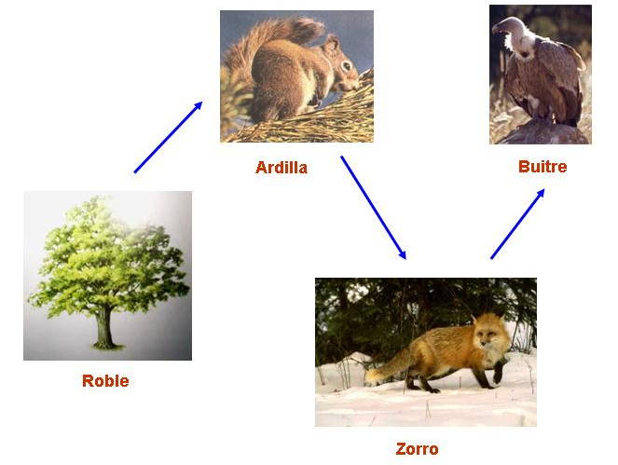
b/ CADENAS Y REDES TRÓFICAS
CADENA TRÓFICA: serie de seres vivos vinculados por una relación de alimentación. Cada uno se alimenta del anterior, siendo el 1º siempre un productor.

Slide 5
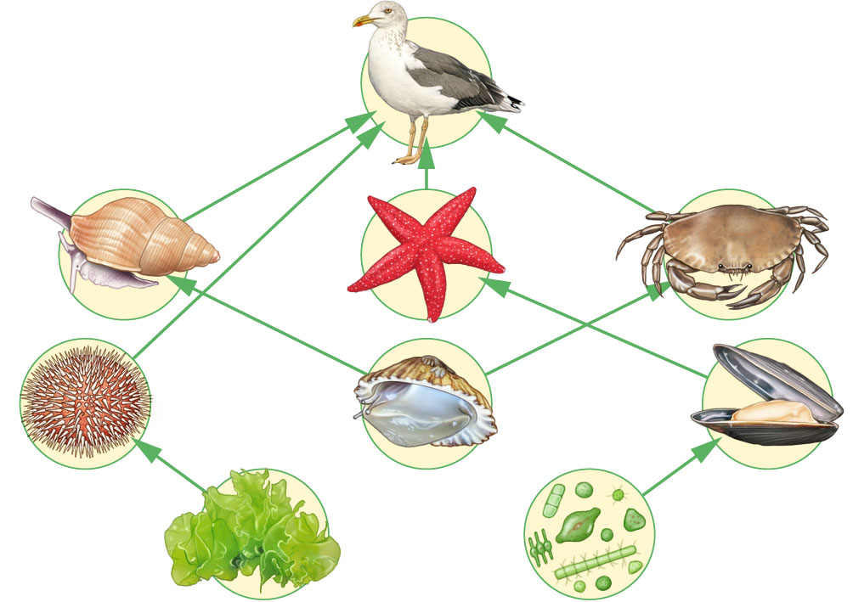
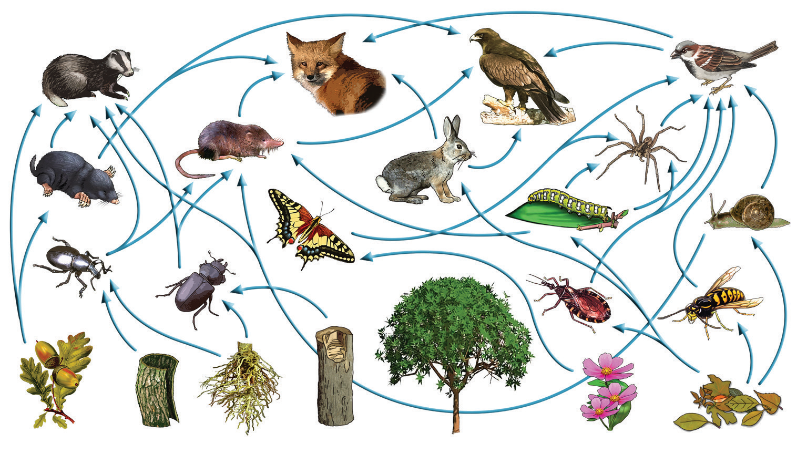
LAS REDES TRÓFICAS
En un ecosistema las cadenas tróficas no están aisladas sino interconectadas formando redes ya que cada depredador suele tener más de una presa y cada presa más de un depredador.
En una RED TRÓFICA se relacionan unas especies con otras mediante flechas que indican quién es comido por quién. No se representan descomponedores porque se alimentan de restos de seres vivos de todos los niveles.
Animación Cadenas y redes tróficas.
RED TRÓFICA del encinar

Slide 6
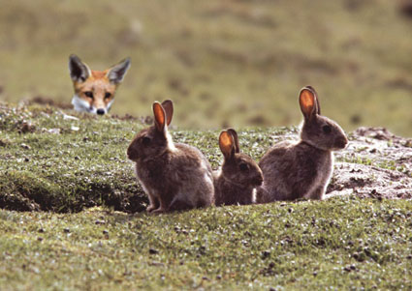
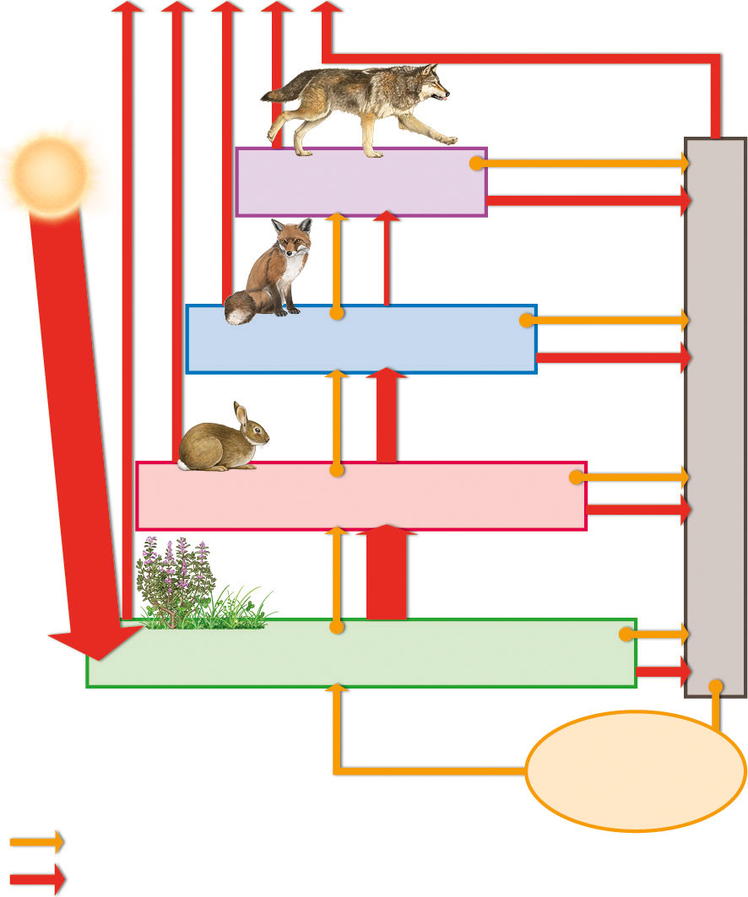
C/CICLO DE MATERIA Y FLUJO DE ENERGÍA
Calor
Energía
C. terciarios
C. secundarios
Descomponedores
Consumidores primarios
Productores
Ciclo de materia
Compuestos inorgánicos
Flujo de energía
Animación: Ciclo de la materia y flujo de energía.

Slide 7
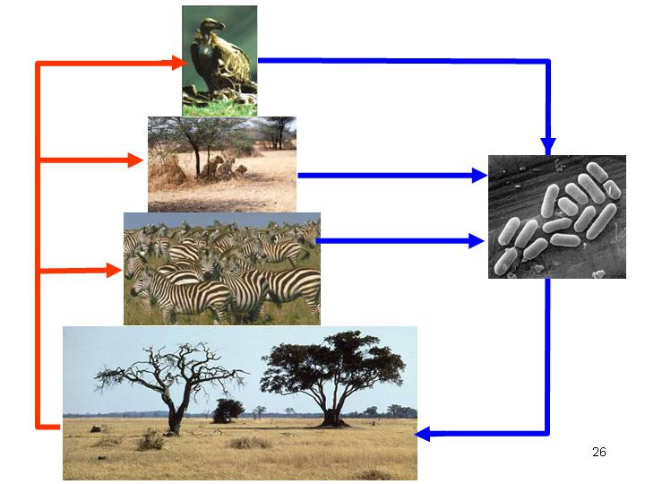
CICLO DE LA MATERIA: los productores se alimentan de la materia inorgánica del suelo. Los consumidores 1^{arios} reciben materia orgánica al alimentarse de los productores, los consumidores 2^{arios} la reciben de los 1^{arios} y los 3^{arios} de los 2^{arios} . Los descomponedores pueden recibirla de cualquier nivel y la reciclan obteniendo así materia inorgánica para los productores. De esta manera la materia circula de forma cerrada y cíclica en el ecosistema.
C. terciarios
C. secundarios
Descomponedores
C. primarios
Compuestos inorgánicos
Productores
CERRADO Y CÍCLICO

Slide 8
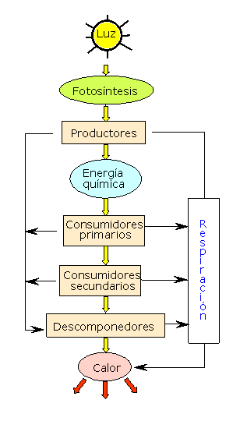
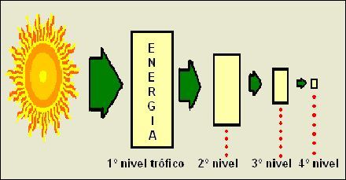
La energía entra en el ecosistema como energía luminosa y es transformada en energía química por las plantas. Estas perderán parte de su energía en sus procesos vitales. Los consumidores 1^{arios}, al alimentarse de vegetales, incorporan energía química. Parte de esta la emplearán en sus procesos vitales y otra parte la asimilarán y quedará incorporada en su materia orgánica. De aquí pasará a los consumidores 2^{arios}, nivel en el que vuelve a perderse parte de la energía en su funcionamiento. Los descomponedores devuelven de nuevo al medio la energía contenida en los excrementos, restos y cadáveres en forma de calor.
Así, el flujo es ABIERTO y UNIDIRECCIONAL.
d/ FLUJO DE ENERGÍA: ABIERTO Y UNIDIRECCIONAL

Slide 9
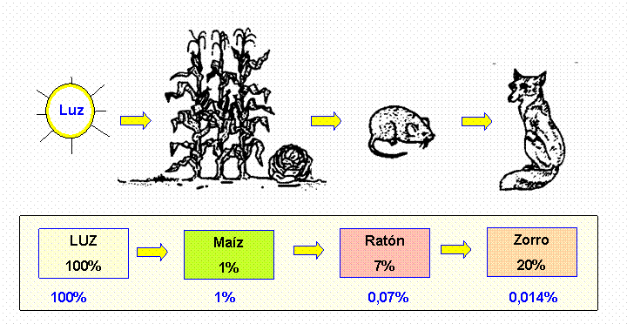
FLUJO DE ENERGÍA: REGLA DEL 10%.
En el ecosistema cada nivel trófico recibe aproximadamente el 10% de la energía del nivel trófico anterior.
CONCLUSIÓN: La principal razón de que las cadenas tróficas no tengan más de 4 o 5 niveles tróficos es que, debido a las pérdidas a lo largo de la cadena, la energía que queda para que pueda ser empleada por el siguiente nivel es mínima.
Animación: Flujo de energía

Slide 10
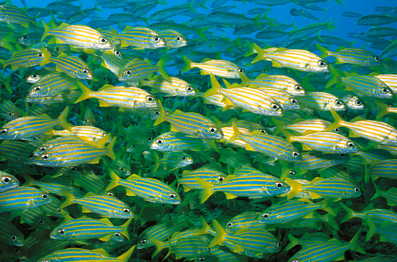
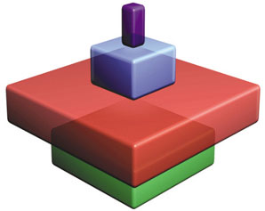
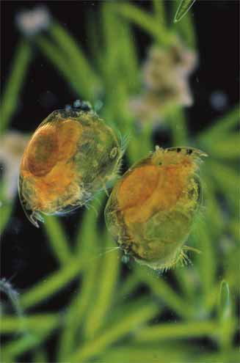
e/Parámetros tróficos: Biomasa (B)
B: materia orgánica del ecosistema o de un nivel trófico, expresada en unidades de masa o energía por superficie o volumen.
Consumidores (BS)
Biomasa primaria (BP): de productores.
Biomasa secundaria (BS): de consumidores.
Productores (BP)

Slide 11
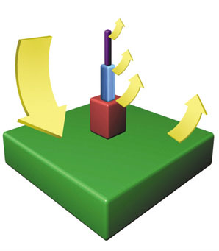
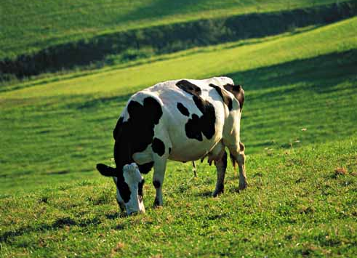
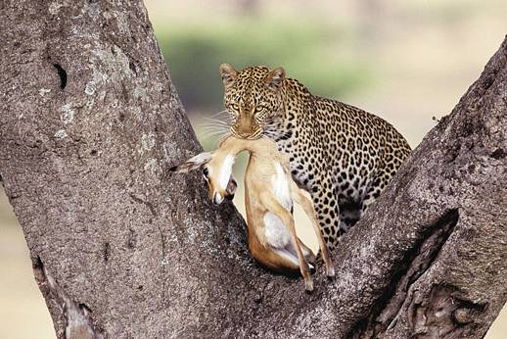
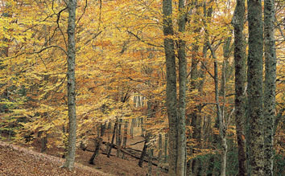
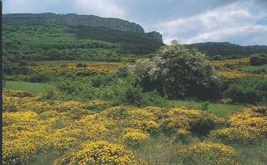
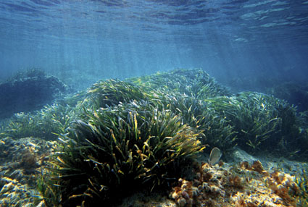
Parámetros tróficos: Producción (P)
Incremento de biomasa por unidad de tiempo en el ecosistema.
Energía
PS: Producción secundaria: la de los heterótrofos
PP: Producción primaria: la de los autótrofos
Producción bruta (PB) / Producción neta (PN); PN=PB – R
La PN se obtiene al restar los gastos en respiración a la PB.
R: gastos del metabolismo
COMPARACIÓN DE LOS VALORES DE PB y R EN EL ECOSISTEMA
PB › R → PN › 0 Ecosistema en desarrollo
PB = R → PN = 0 Ecosistema en equilibrio
PB < R → PN < 0 Ecosistema en regresión

Slide 12
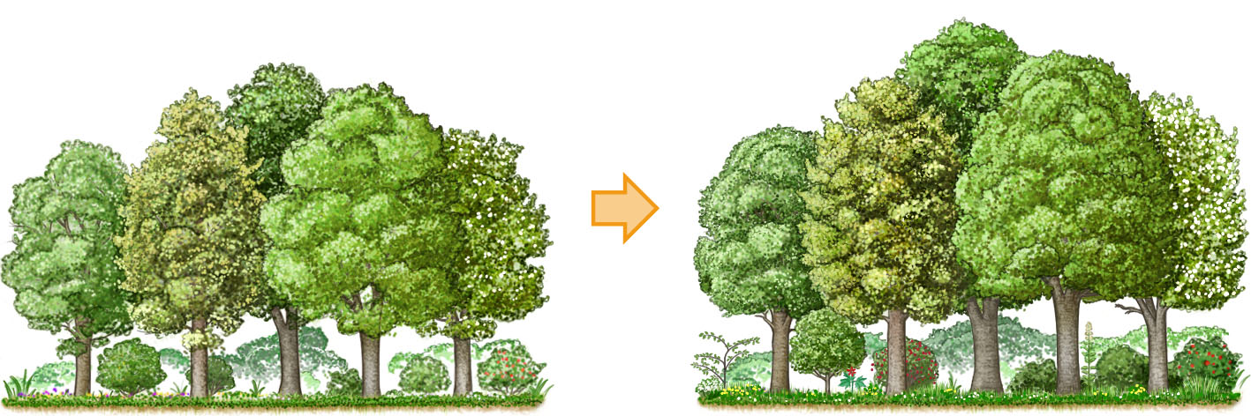
Parámetros tróficos: Productividad (p) p=P/B
Productividad neta (pN) o tasa de renovación: pN=(PN/B) x 100
Un año después
A
B
Biomasa: 500 000 kg/m²
Biomasa: 650 000 kg/m²
Aumento de biomasa: 650 000 – 500 000 = 150 000 kg/m²
Producción = Aumento de biomasa/tiempo = 150 000 kg/m²/año
Productividad = Producción/ Biomasa 150000kg/m²/año / 500 000 kg/m² = 0,3 /año → 30%
Parámetros tróficos: Tiempo de renovación (t) t=1/pN

Slide 13
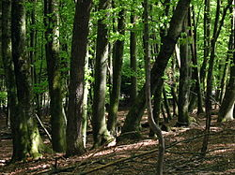
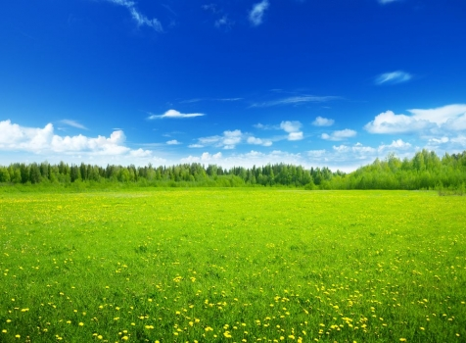
PARÁMETROS TRÓFICOS
COMPARACIÓN 2 ECOSISTEMAS
BOSQUE
Muchos productores primarios estables
en el ecosistema: B alta. Por ello:
- Producción bruta alta.
- Producción neta baja. Debido a que los
organismos consumen mucho en la respi-
ración para mantener sus estructuras.
- Baja productividad y alto tiempo de
renovación.
Producción (P) = Biomasa / Tiempo
Producción neta (PN) = Producción bruta (PB) ─ Respiración
Productividad = (Producción neta / Biomasa) × 100
Tiempo de renovación = Biomasa / Producción neta
PRADERA
Predominan las plantas anuales que
sufren gran depredación: B baja, por ello:
- Producción primaria bruta baja.
- Producción neta proporcionalmente
alta. El gasto en respiración es bajo
debido a que no tiene que mantener
estructuras complejas.
- Alta productividad y bajo tiempo de
renovación.

Slide 14
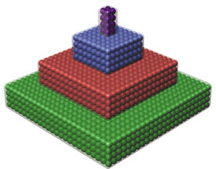
f/ LAS PIRÁMIDES TRÓFICAS: representaciones de la estructura trófica del ecosistema mediante un sistema de rectángulos superpuestos. En el rectángulo inferior se representan los productores, sobre él los consumidores 1^{arios} y así sucesivamente todos los niveles tróficos. Pueden ser de tres tipos:
PIRÁMIDE DE ENERGÍA
Número de individuos
Energía almacenada
PIRÁMIDE DE NÚMEROS
Biomasa
PIRÁMIDE DE BIOMASA

Slide 15
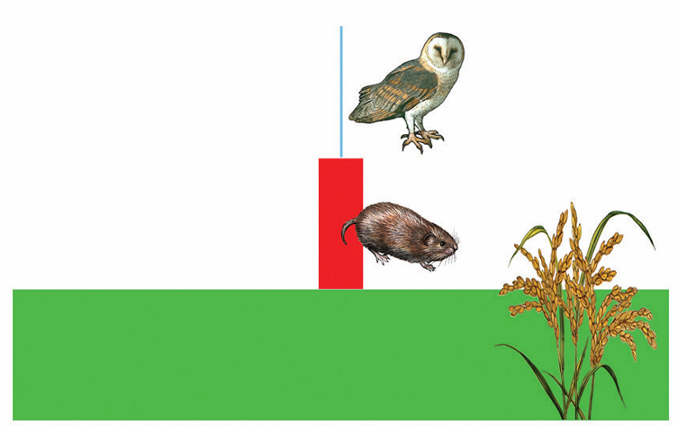
Pirámide trófica de NÚMEROS
Cada rectángulo debe ser proporcional al nº de individuos por unidad de superficie o volumen del nivel trófico.
Consumidores secundarios:
3 individuos/km²
Consumidores primarios:
2,5 × 10⁴ individuos/km²
Productores:
3,7 × 10⁵ individuos/km²

Slide 16
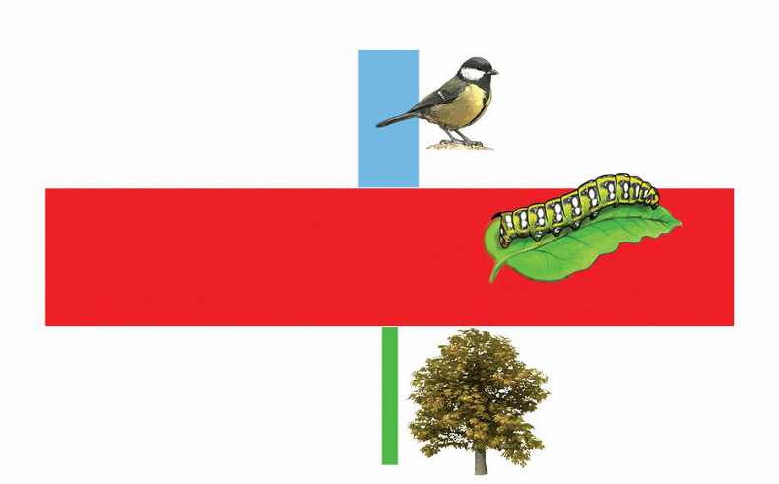
Pirámide trófica de NÚMEROS INVERTIDA (con un rectángulo de mayor superficie que el situado sobre él: más consumidores 1^{arios} que productores).
Se deben a:
Gran tamaño de productores (de un árbol pueden vivir muchos herbívoros)
Representación de parásitos (muchos pueden vivir de un individuo, por ej. los pulgones que pueden vivir de un rosal)
Consumidores secundarios:
8 individuos
Consumidores primarios:
92 individuos
Productores:
1 individuo

Slide 17
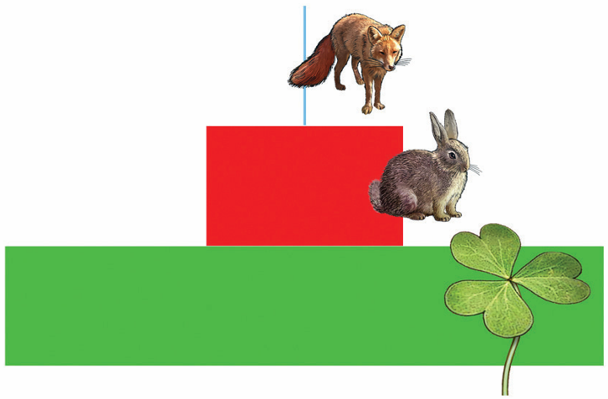
Pirámide trófica de BIOMASA
Cada rectángulo tendrá una superficie proporcional a la biomasa del nivel trófico.
Consumidores secundarios:
5 × 10³ gC/km²
Consumidores primarios:
3,1 × 10⁵ gC/km²
Productores:
9,3 × 10⁵ gC/km²

Slide 18
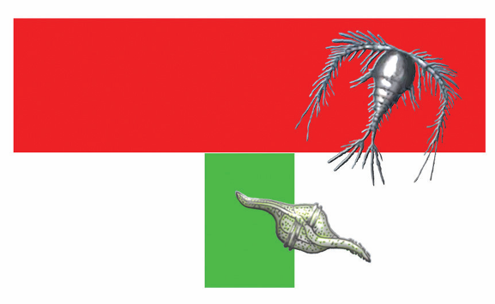
Pirámide trófica de BIOMASA INVERTIDA
Se da en ecosistemas acuáticos (hay más biomasa de consumidores 1^{arios} que de productores). Es temporal.
Consumidores primarios:
ZOOPLANCTON
21 g peso seco/m²
Productores: FITOPLANCTON
5 g peso seco/m²
Si el zooplancton acaba de alimentarse
del fitoplancton la pirámide será invertida.
Si repetimos el estudio poco después,
el fitoplancton se habrá reproducido y la
pirámide será de nuevo normal.

Slide 19
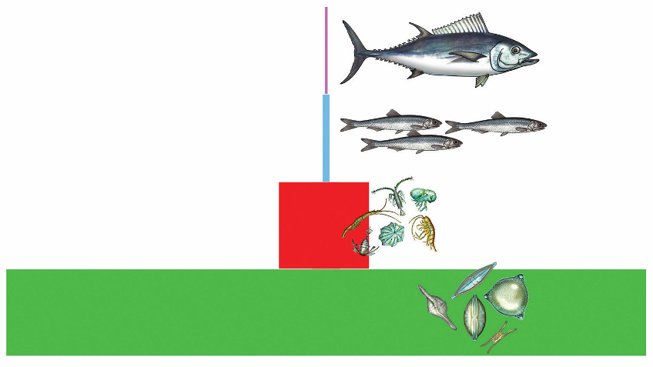
Pirámide trófica de ENERGÍA O PRODUCCIÓN
NUNCA SERÁ INVERTIDA.
Consumidores terciarios:
1,9 × 10⁷ kcal/km² · año
Consumidores secundarios:
5 × 10⁸ kcal/km² · año
Consumidores primarios:
7 × 10⁹ kcal/km² · año
Productores:
5 × 10¹⁰ kcal/km² · año
Representan la energía almacenada en cada nivel trófico y que se encuentra disponible para el
nivel superior. La transferencia de energía de un nivel a otro es aproximadamente del 10 %.

Slide 20
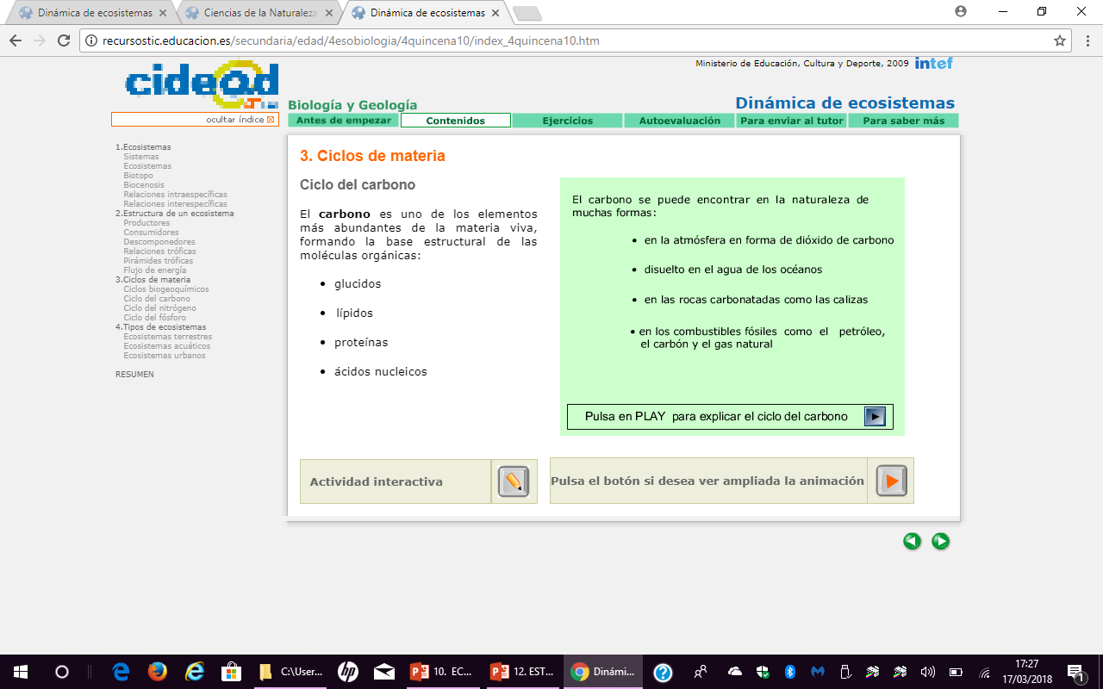
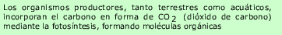
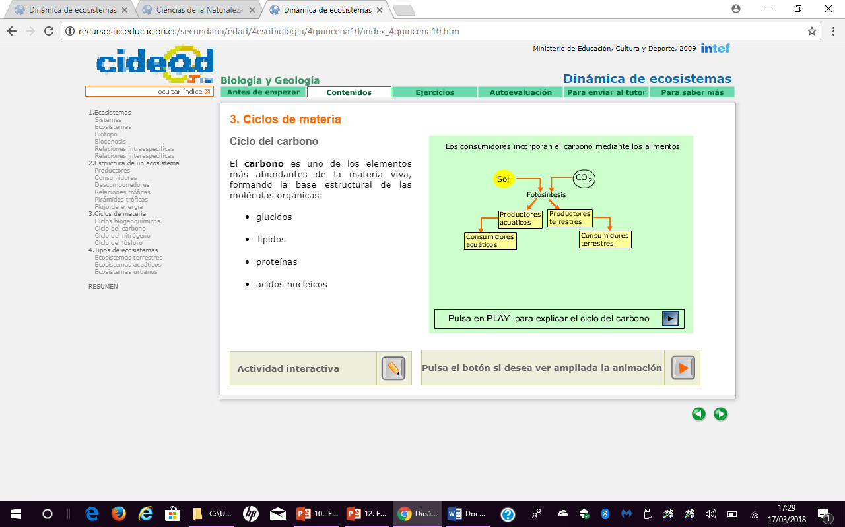
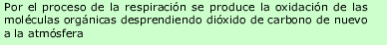
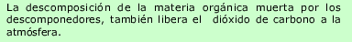
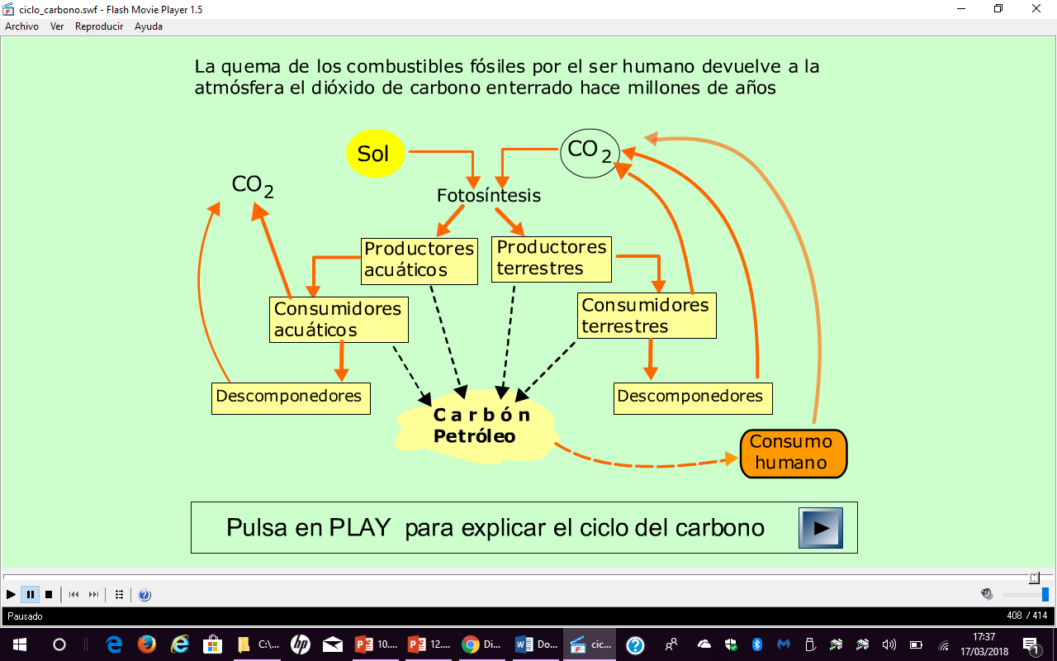

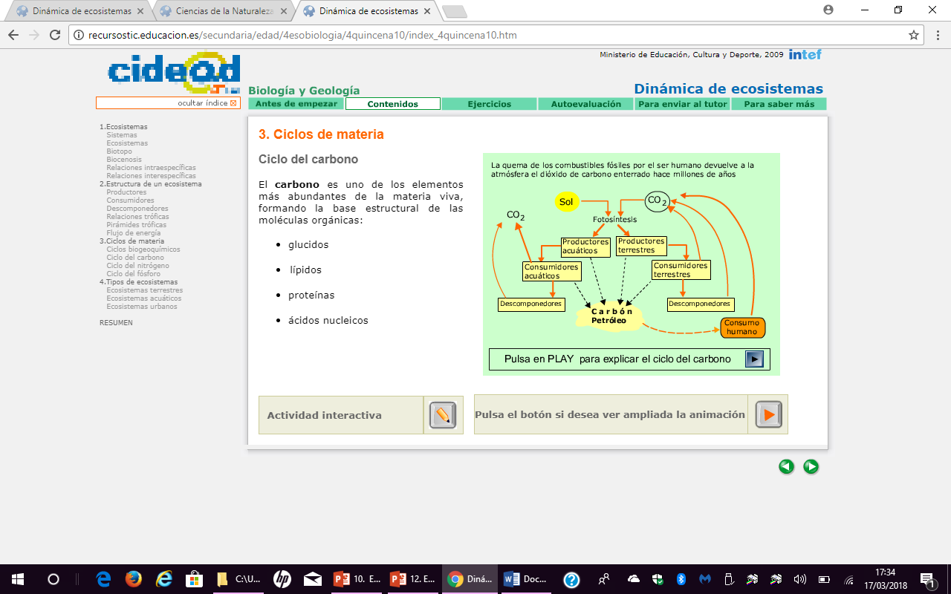
g/CICLOS BIOGEOQUÍMICOS
Un ciclo biogeoquímico es el recorrido que un elemento químico realiza en la naturaleza.
EL CICLO DEL CARBONO
1
2
3
4
1
6
2
3
4
animación ciclos biogeoquímicos
5
Animación: Ciclo del carbono.
5
6

Slide 21
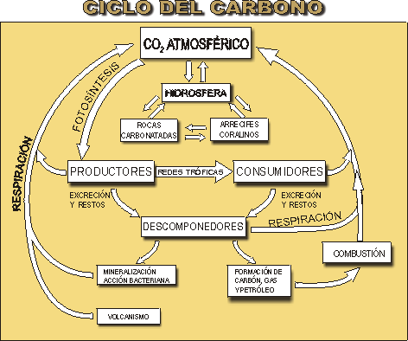

Slide 22
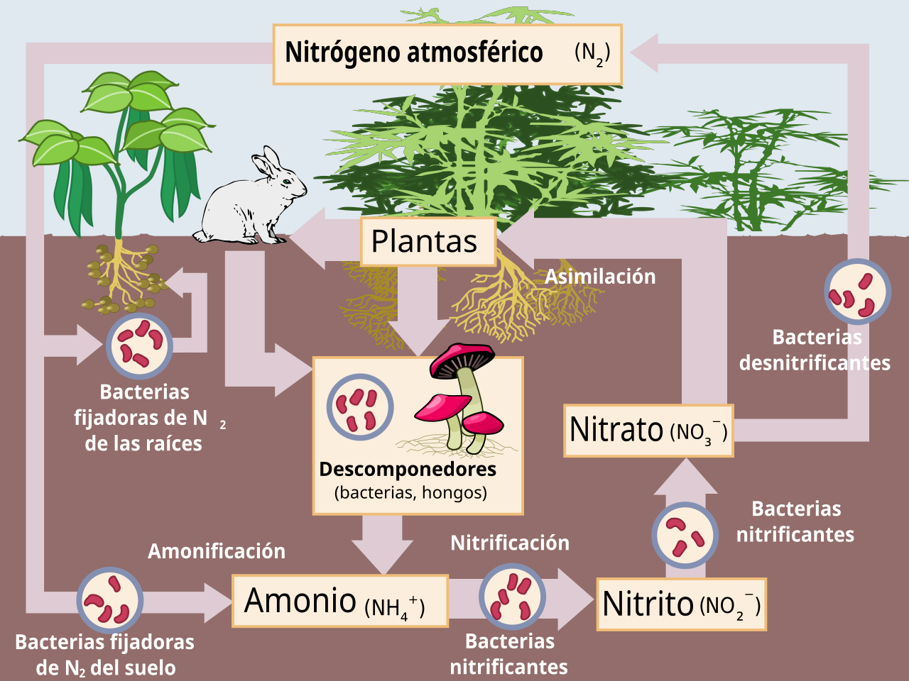

Slide 23
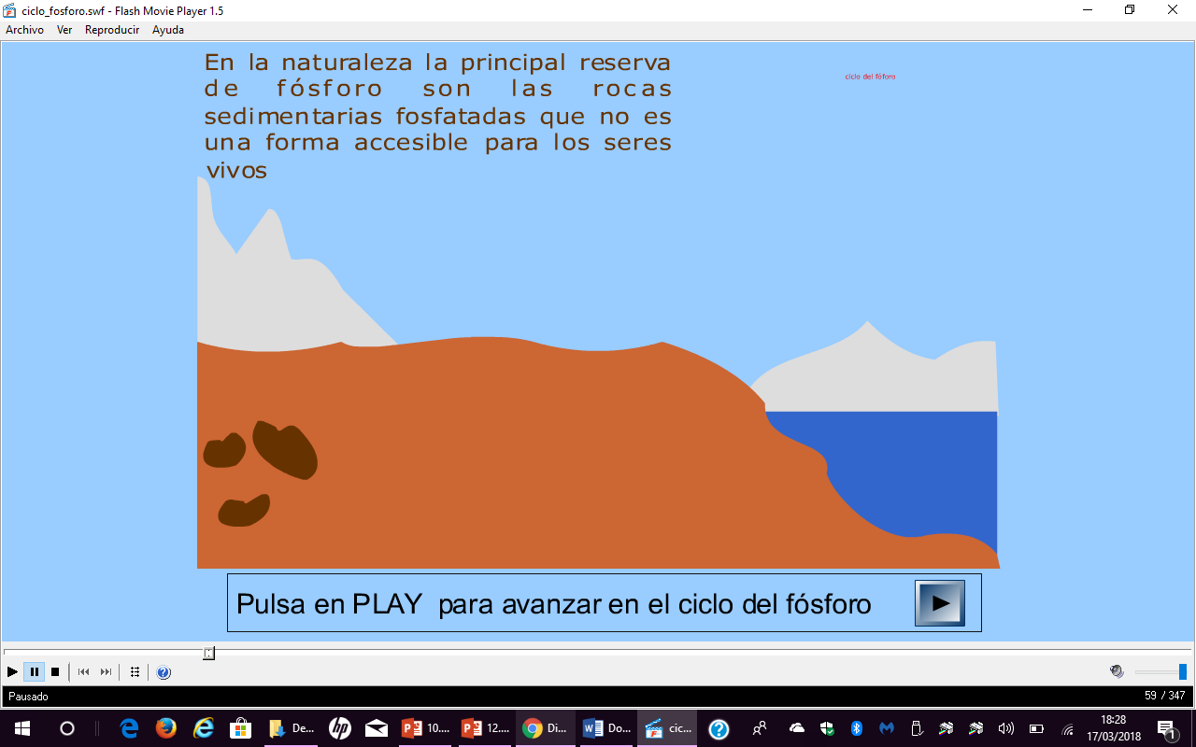
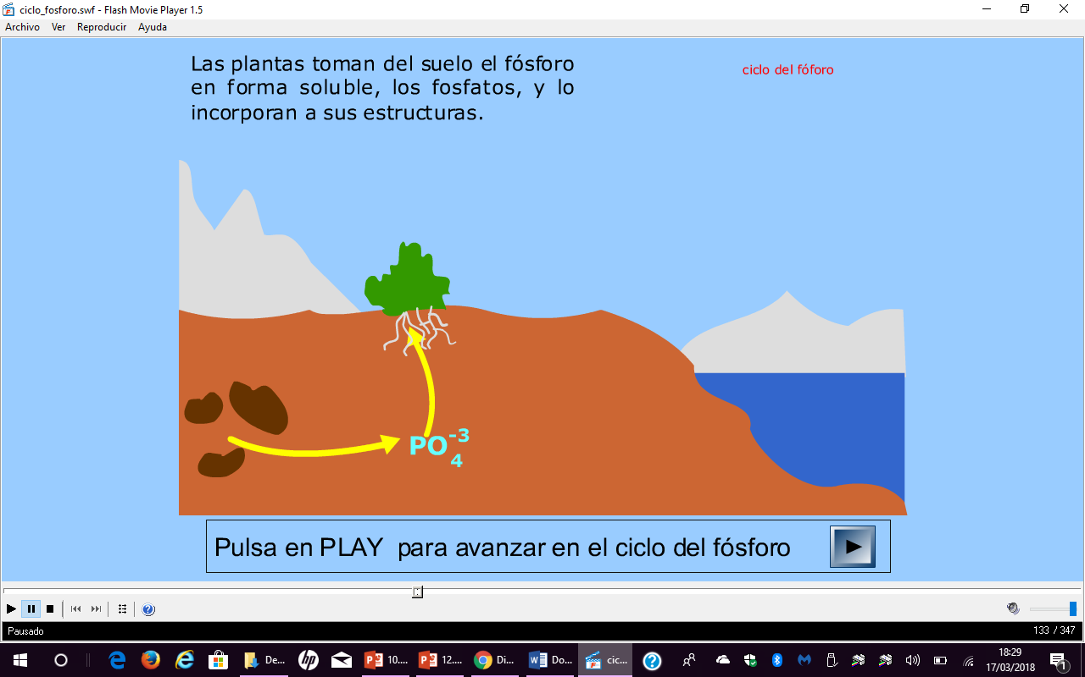
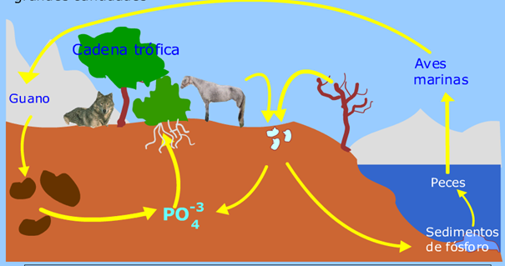
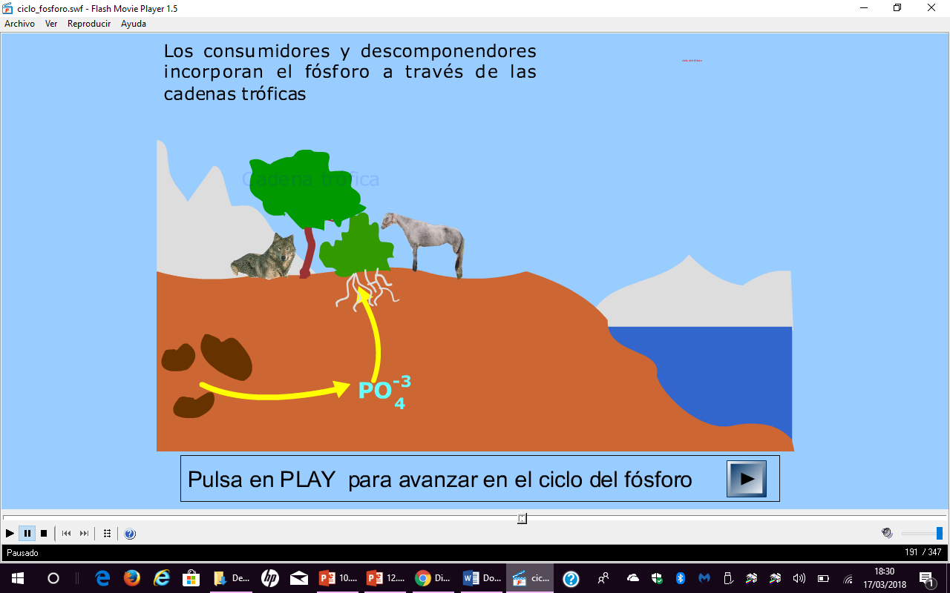

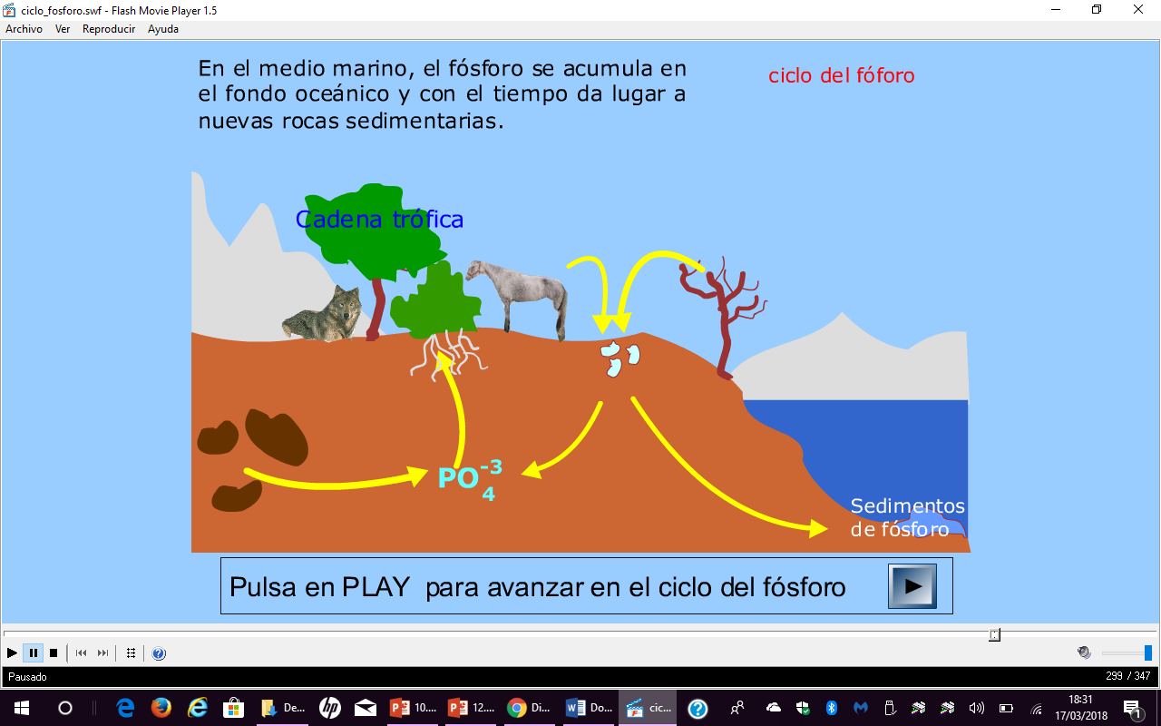
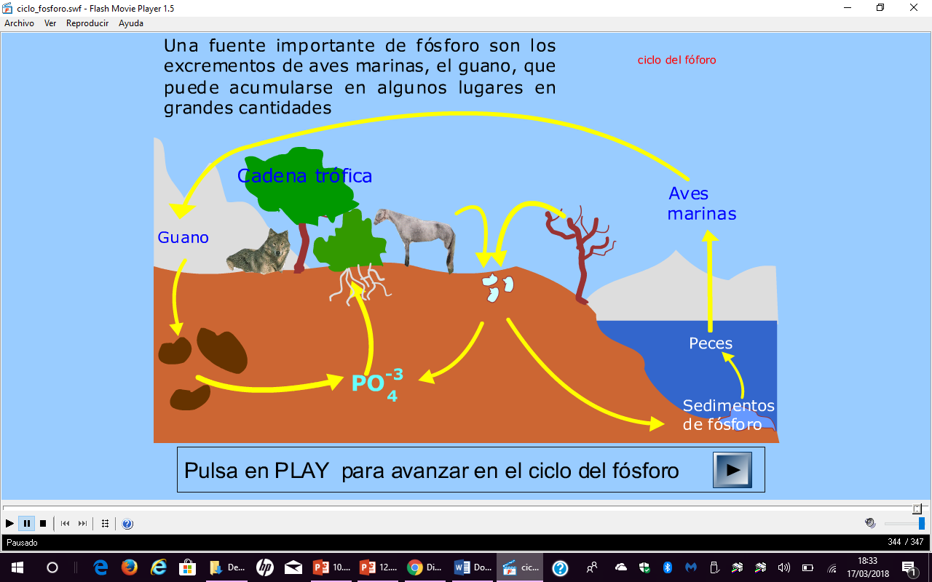
Animación: Ciclo del fósforo.
CICLO DEL FÓSFORO
1
5
2
2
3
1
3
4
4
5

Slide 24


Slide 25


Slide 26

h/ EVOLUCIÓN DEL ECOSISTEMA EN EL TIEMPO: LA SUCESIÓN ECOLÓGICA
Es una sustitución de las comunidades de un ecosistema en el tiempo. Es un proceso lento en el que se van instalando distintas especies según van apareciendo las condiciones y recursos apropiados.
A LO LARGO DE LA SUCESION:
Aumenta la diversidad de especies.
Aumenta la complejidad estructural.
Se incrementa la biomasa.
Aumenta la eficacia en el aprovechamiento de la energía.
Disminuye la productividad.
Aumenta la estabilidad del ecosistema, resistencia a los cambios.
COMUNIDAD CLÍMAX: es la última etapa de la sucesión, se alcanza un equilibrio entre las especies y su entorno.
La biomasa alcanza niveles máximos y la producción neta es muy baja.
Animación: Características y fases de una sucesión ecológica.

Slide 27

TIPOS DE SUCESIONES
SUCESIÓN PRIMARIA: se desarrolla sobre un terreno desnudo, sin seres vivos.
Por ejemplo, cuando se colonizan suelos volcánicos, lagos naturales recién formados, dunas, nuevas islas volcánicas, etc.
Se forma un suelo donde se establecen los vegetales con raíces.
Aparecen las primeras especies, denominadas pioneras o colonizadoras.
Son sustituidas por las especies especialistas.

Slide 28


TIPOS DE SUCESIONES
SUCESIÓN SECUNDARIA: es aquella que parte de una etapa de una sucesión que ha sufrido una alteración, por ejemplo una tala, un incendio o un campo de cultivo abandonado.
En un bosque mediterráneo se produce una tala (habrá una regresión en el ecosistema).
El humus desaparece, aparece el pastizal y algunos arbustos como la jara.
Aparecen especies arbóreas poco exigentes con las condiciones del suelo.
Se desarrollan especies, como la encina, que necesitan suelos profundos.
Al final del proceso surge de nuevo un bosque mediterráneo.
Animación: Sucesión primaria y secundaria.
Animación: Sucesión ecológica en un campo de cultivo abandonado y un fondo costero

